Slide 1
Weekly Report
2020.05.19
Hongsik Kim
Mobile & Network Intelligence Laboratory

Slide 2
WPCN: Paper
Placement Optimization of Energy and Information Access Points in Wireless Powered Communication Networks Suzhi Bi, Member, IEEE and Rui Zhang, Senior Member, IEEE 논문 작성을 위한 실험 재설계

Slide 3
Current Status
주간 진행 사항
Placement Optimization of Energy and Information Access Points in Wireless Powered Communication Networks 논문 작성을 위한 실험 재설계

Slide 4
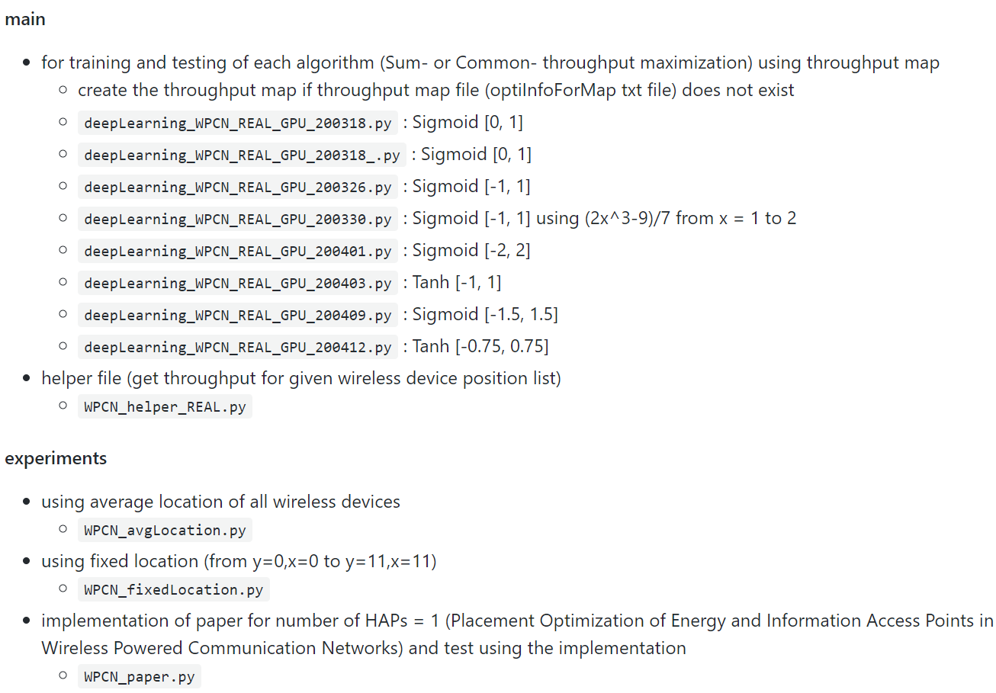
Current Status
실험 재설계 사항
코드 파일 설명

Slide 5
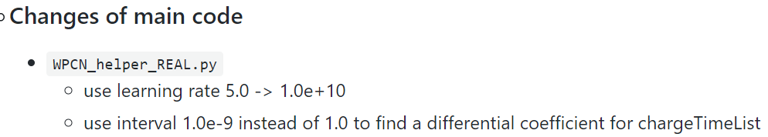
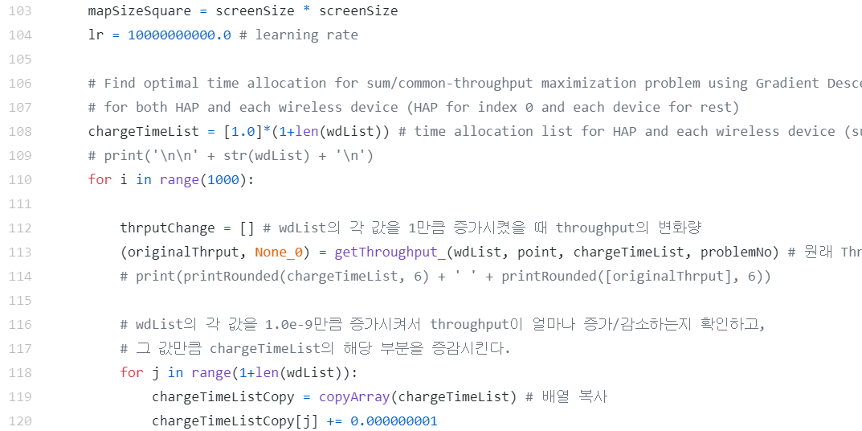
Current Status
실험 재설계 사항
Get max throughput by adjusting HAP time

Slide 6
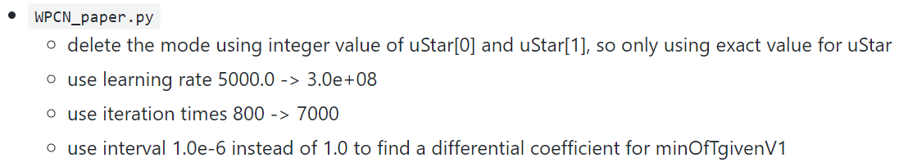
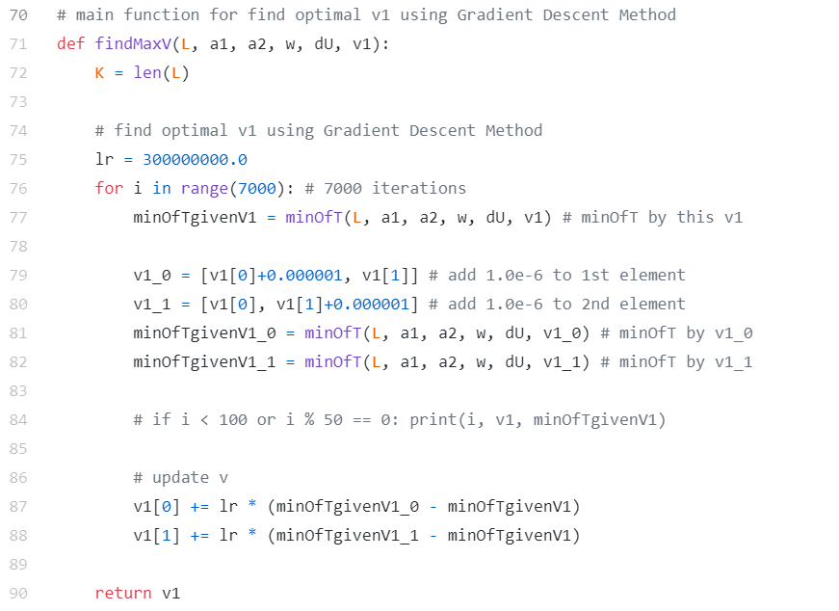
Current Status
실험 재설계 사항
Find optimal v1 for the paper

Slide 7
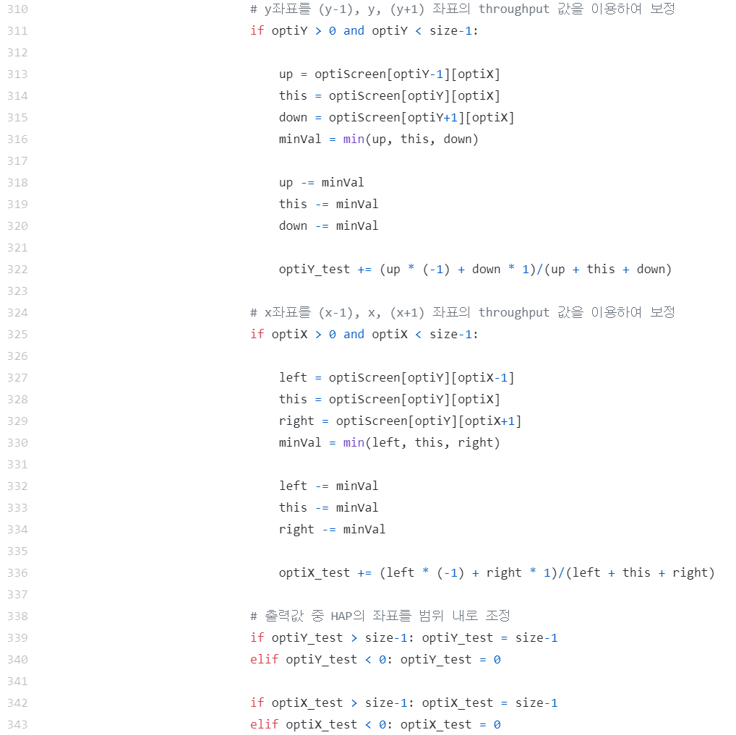
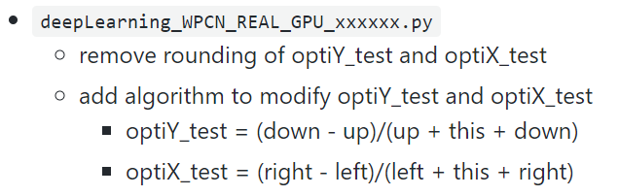
Current Status
실험 재설계 사항
Adjust optimal integer Y,X derived by test output

Slide 8
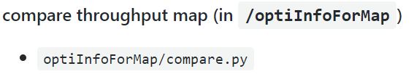
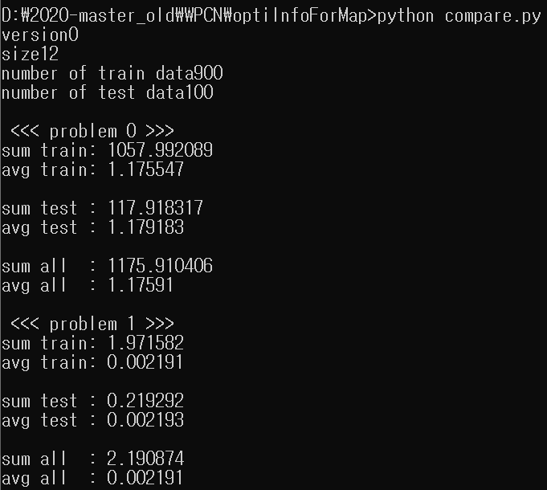
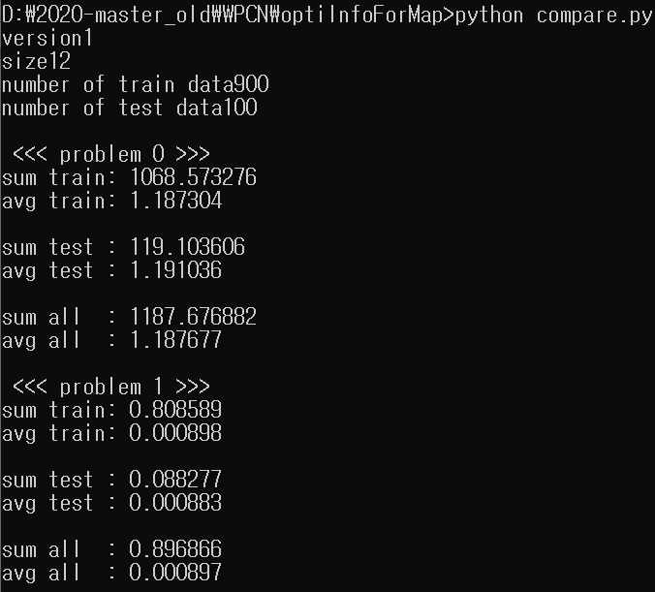
Current Status
기존과 비교하여 최대 throughput의 변화량 확인
SUM throughput max
COMMON throughput max

Slide 9
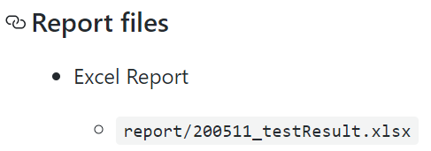
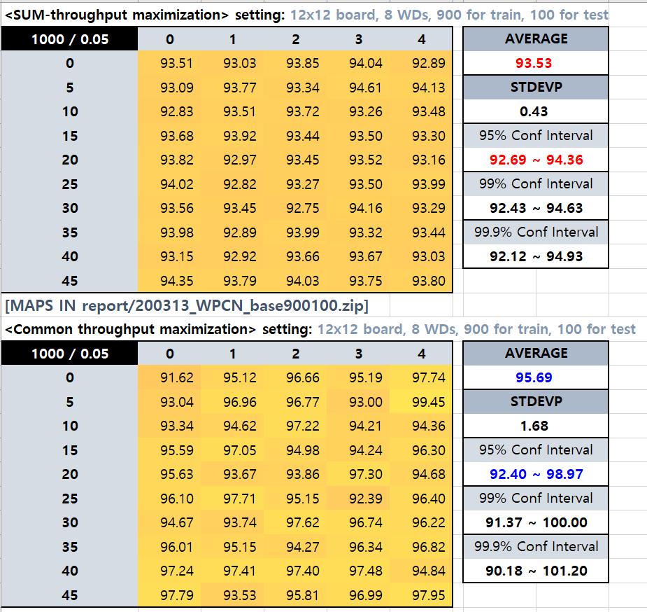
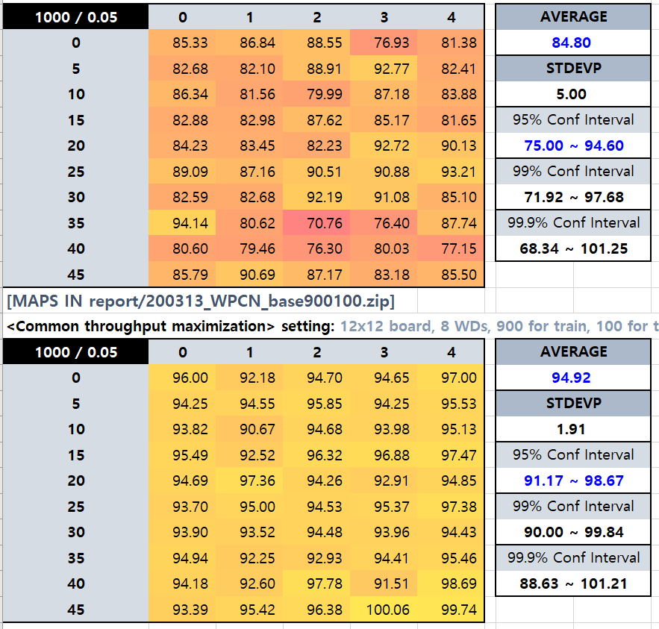
Current Status
실험 결과

Slide 10
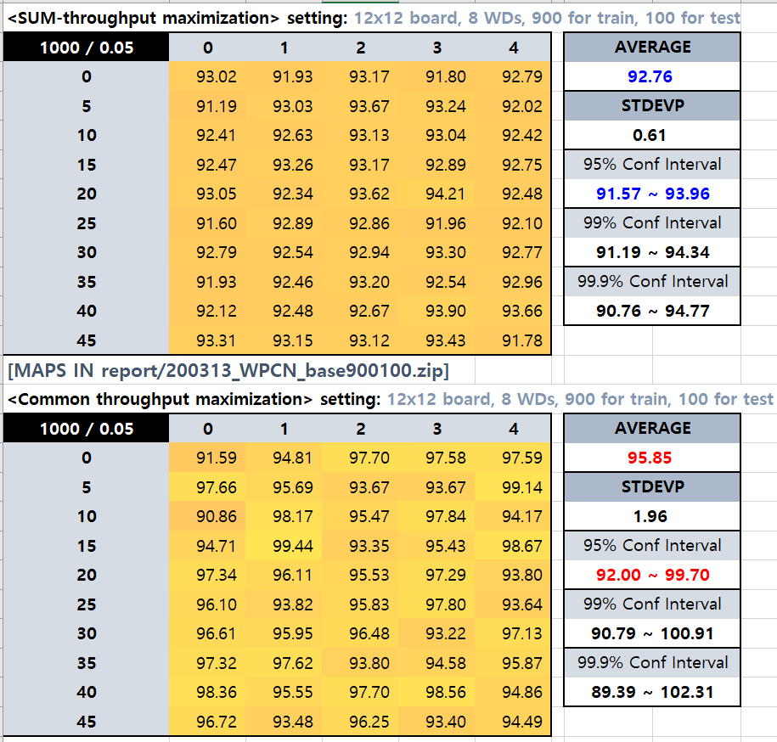
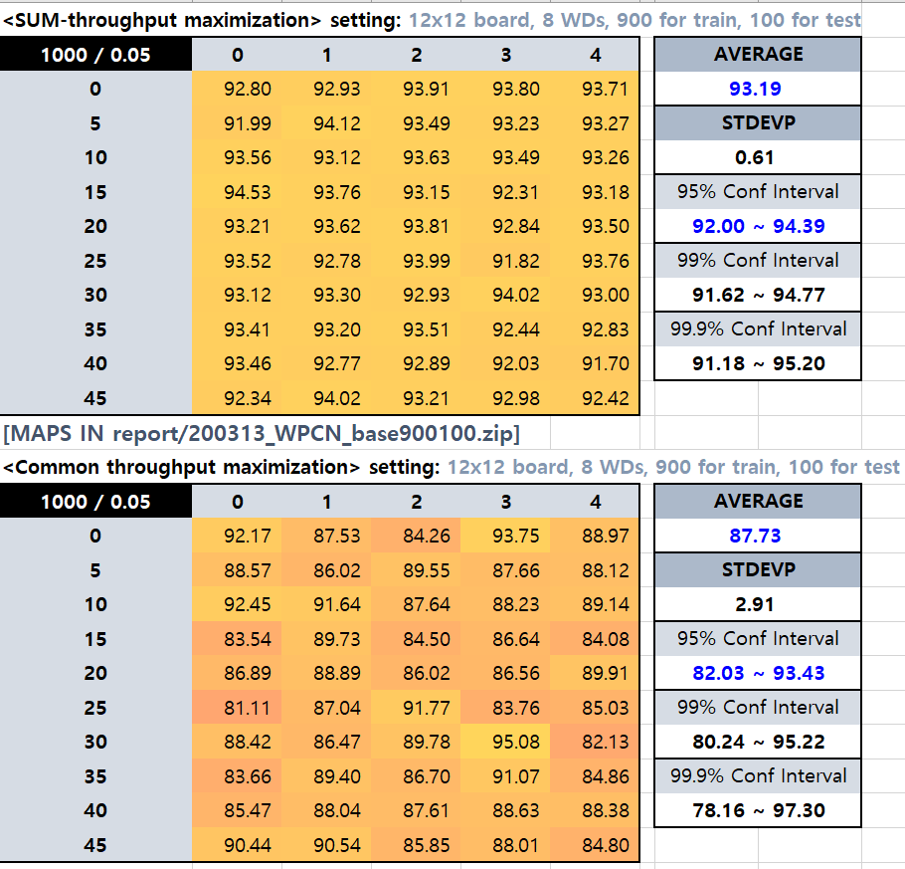
Current Status
실험 결과

Slide 11
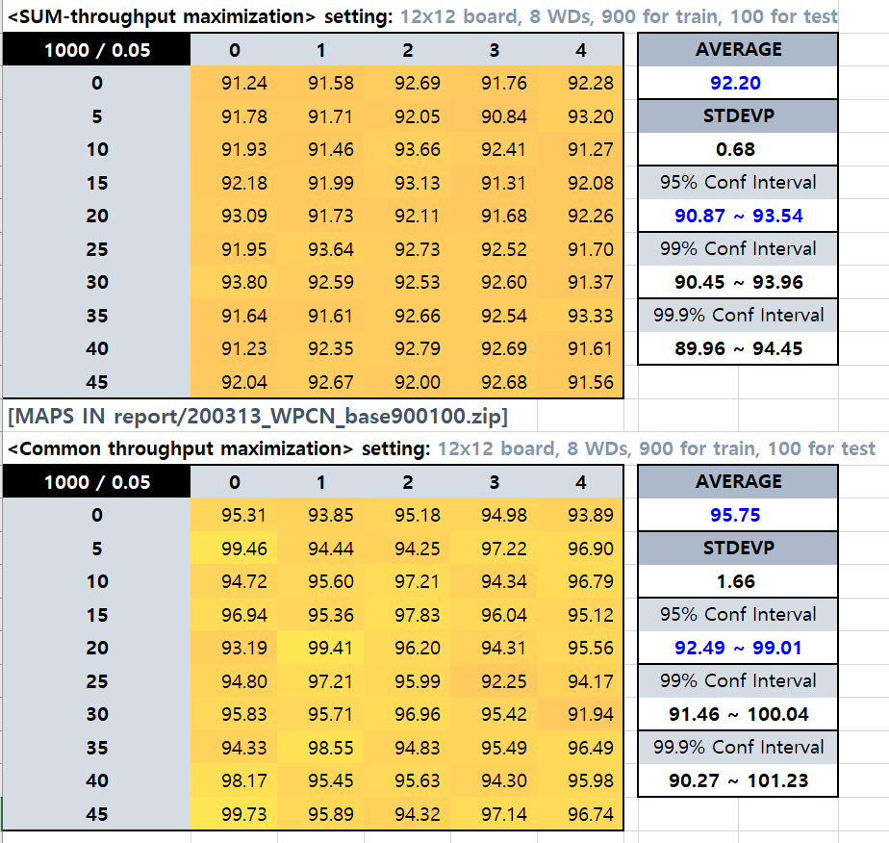
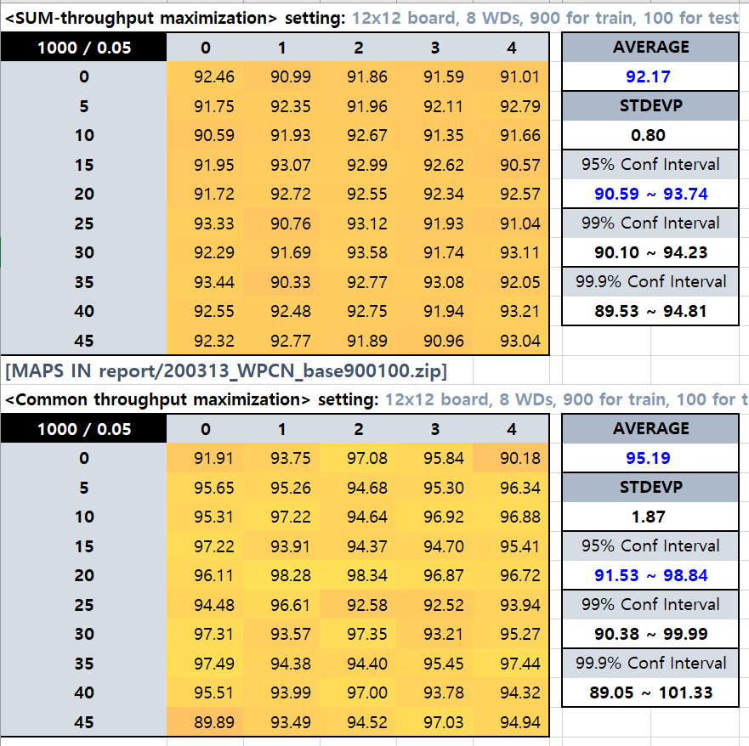
Current Status
실험 결과

Slide 12
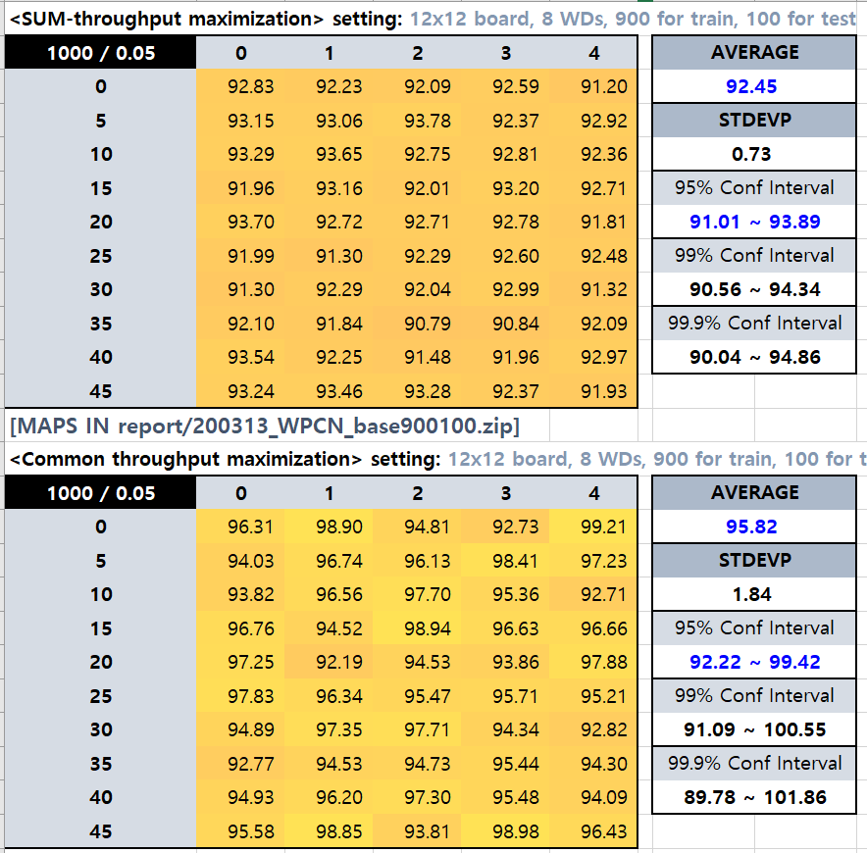
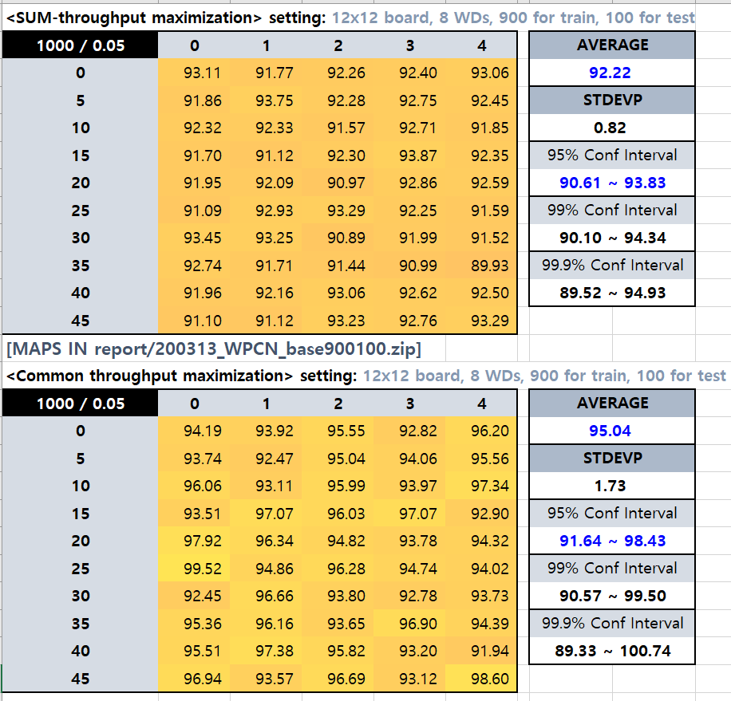
Current Status
실험 결과

Slide 13
Current Status
실험 결과 요약
 | Sum Throughput Maximization | Common Throughput Maximization
기존 최대 (2020.04.29) | 92.83% (out of 1.17591) = 1.0916 | 87.90% (out of 0.002191) = 0.001926
신규 최대 (2020.05.19) | 93.53% (out of 1.187677) = 1.1108 | 95.85% (out of 0.000897) = 0.000860

Slide 14
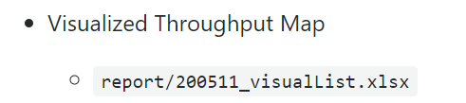
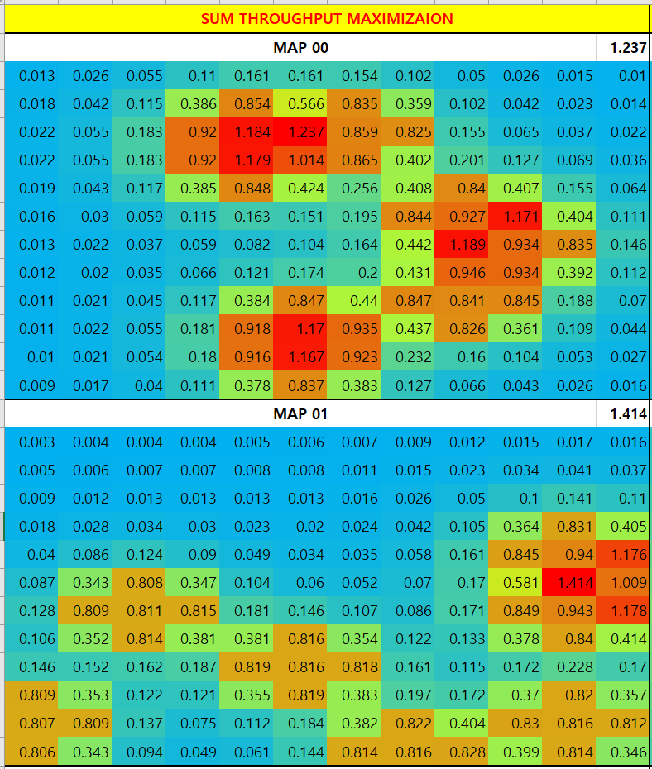
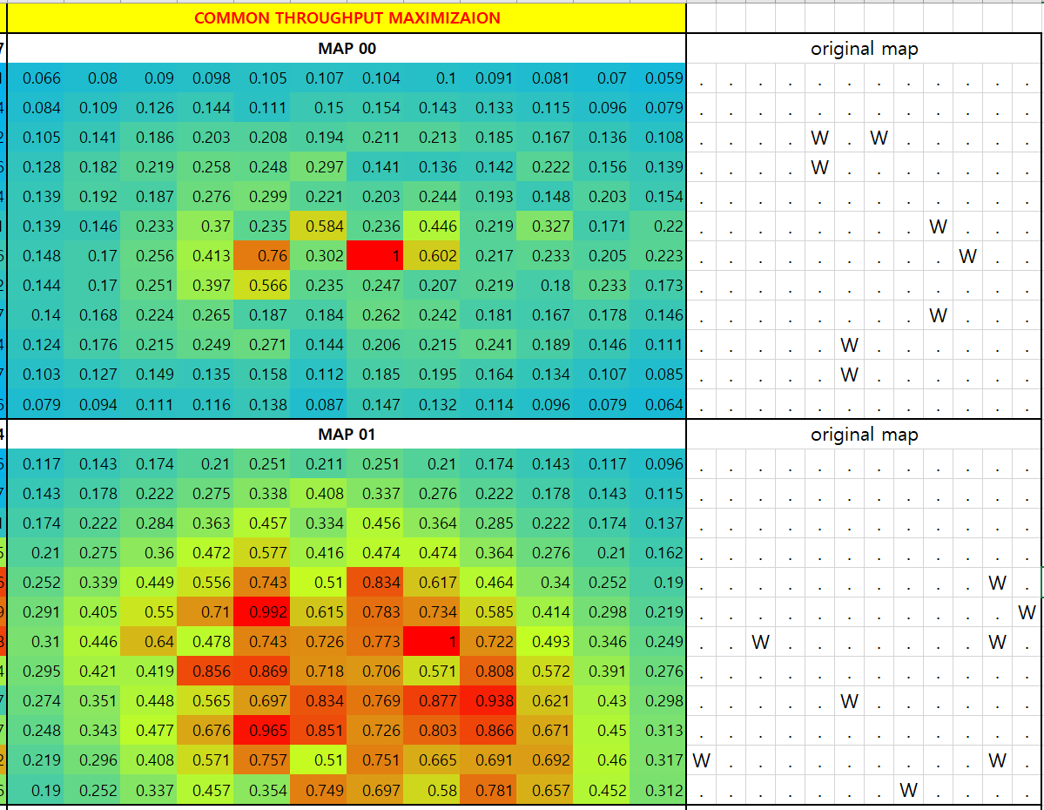
Current Status
Throughput map 시각화

Slide 15


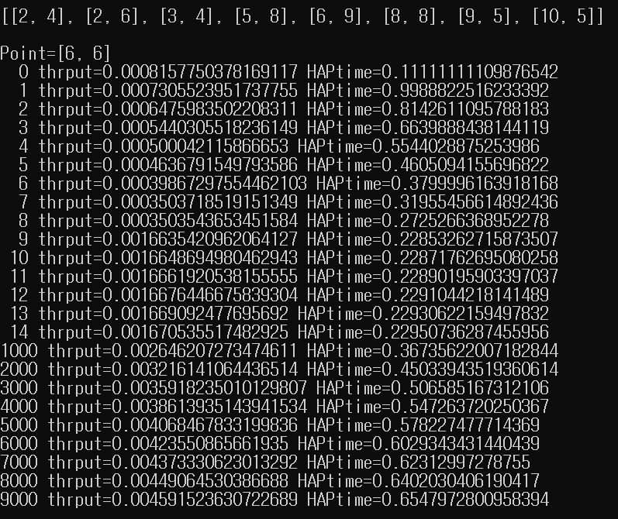
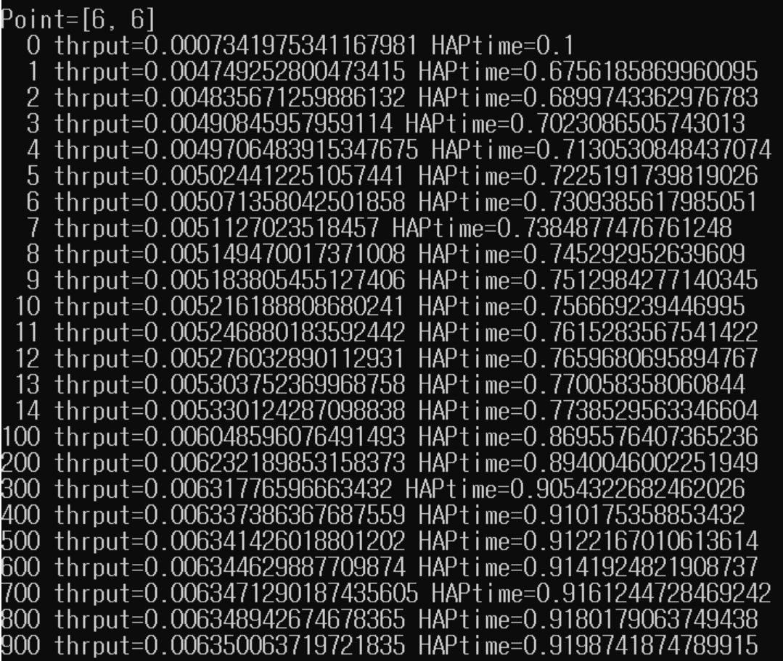
Current Status
Throughput 최적화 과정 테스트

Slide 16
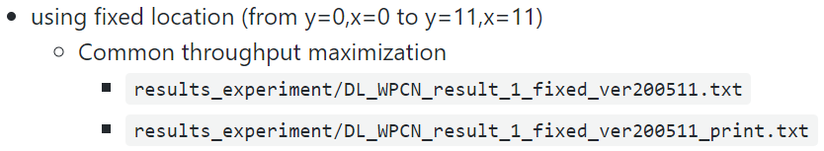
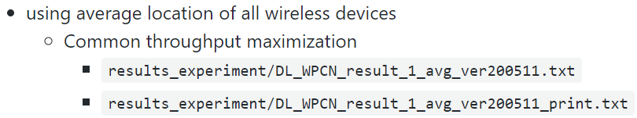
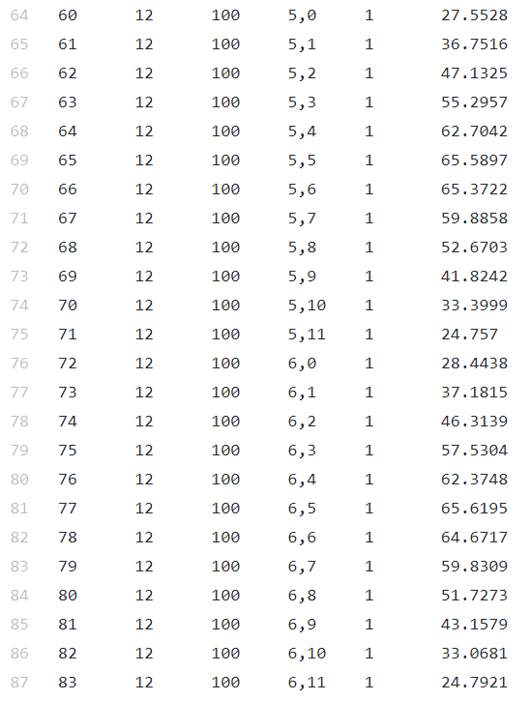
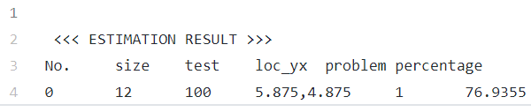
Current Status
임의의 한 점 및 HAP 좌표의 전체 평균으로 테스트
매우 간단한 알고리즘보다는 정확하다는 것을 증명하기 위함
‘신규 최대‘ Common Throughput Max
정확도 95.85%에 비해 부족함

Slide 17
Future Works
향후 진행 순서
Throughput map을 생성(WPCN_helper_REAL.py)할 때 common throughput maximization에서는 미분계수를 찾기 위한 interval이 클수록 최대 throughput이 커지는 경향 발견, 따라서 interval을 원래대로 1.0으로 조정하고 learning rate도 5로 조정
Common throughput maximization 학습을 위한 throughput map 재생성 (optiInfoForMap_1.txt)
WPCN/deepLearning_WPCN_REAL_GPU_20XXXX.py 파일을 이용한 각 모델별 Common throughput maximization 재실험
논문 파일 (WPCN/WPCN_paper.py)을 이용하여 실험
논문 작성

Slide 18
Github
https://github.com/WannaBeSuperteur/2020/tree/master/WPCN

